Slide 1
Speed dating
Marco Baggio,
Massimo Colombo,
Marco Galliani,
Federico Scalzi
Modello di regressione logistica

Slide 2
Sul dataset:
Columbia Business School, 2002-2004
Appuntamenti da 4 minuti

Slide 3
Variabili
attr | sinc | intel | fun | amb
shar | prob | like | samerace | met
int_corr | race | gender | age | age_o
income | goal | go_out | date | dec
In verde: risposte individuo al questionario sul partner
In blu: dati demografici

Slide 4
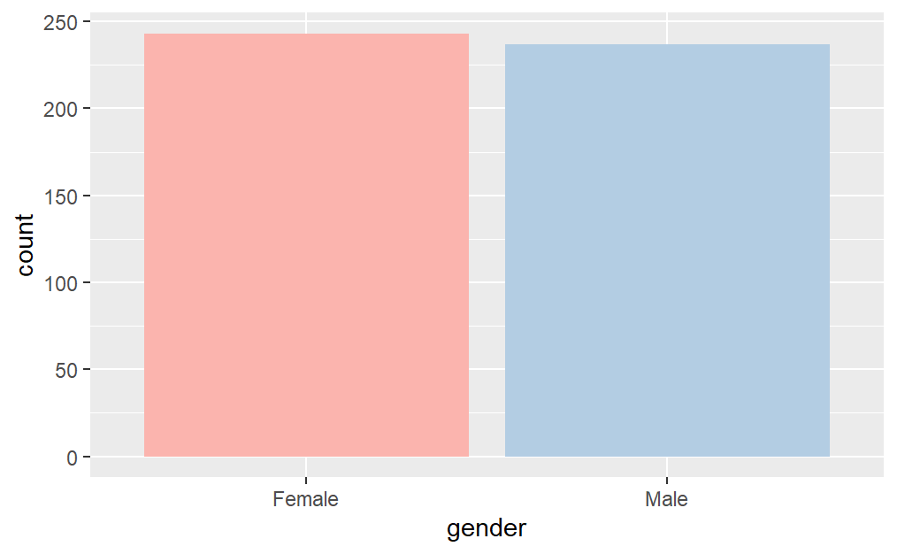
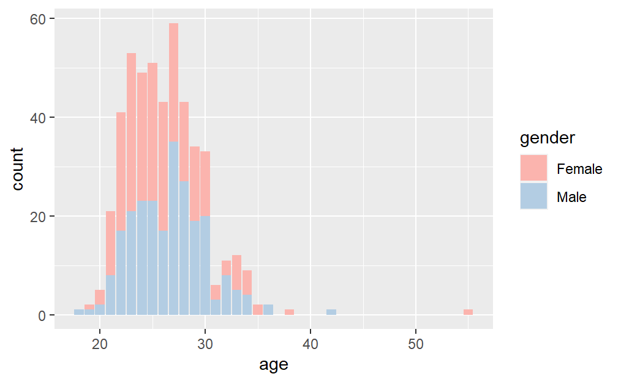
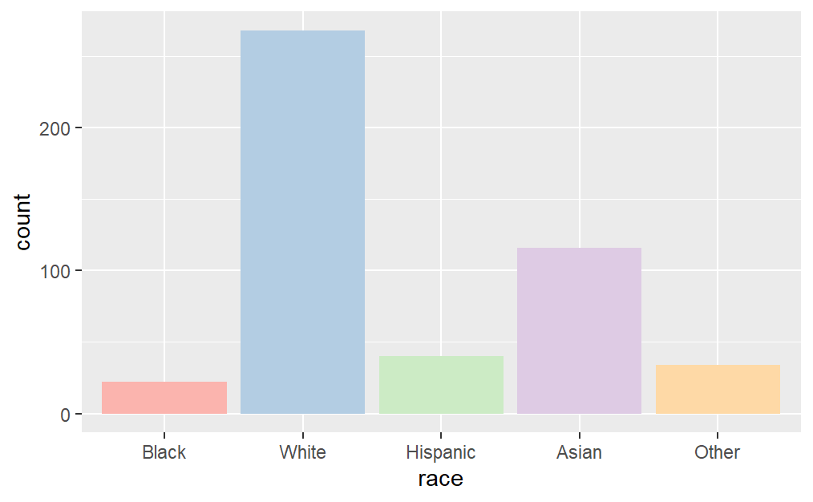
Composizione campione: età, etnia, genere

Slide 5
Variabili
attr | sinc | intel | fun | amb
shar | prob | like | samerace | met
int_corr | race | gender | age | age_o
income | goal | go_out | date | dec
In arancio: risposte individuo a domande su abitudini sociali e sul perchè ha partecipato all’esperimento

Slide 6
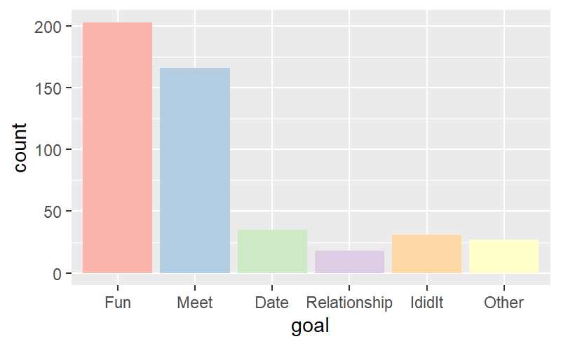
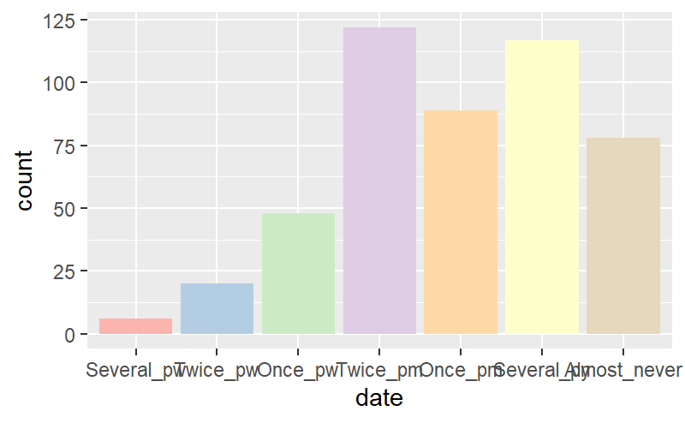
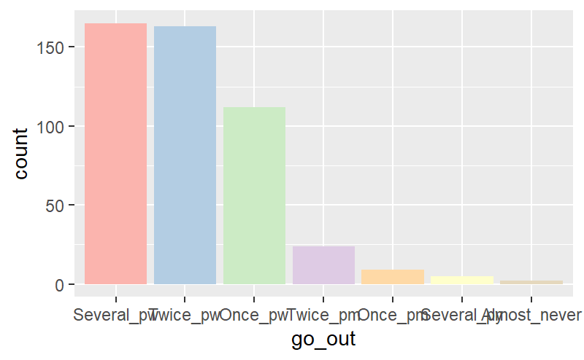
Composizione campione: abitudini sociali e motivo partecipazione

Slide 7
Variabili
attr | sinc | intel | fun | amb
shar | prob | like | samerace | met
int_corr | race | gender | age | age_o
income | goal | go_out | date | dec

Slide 8
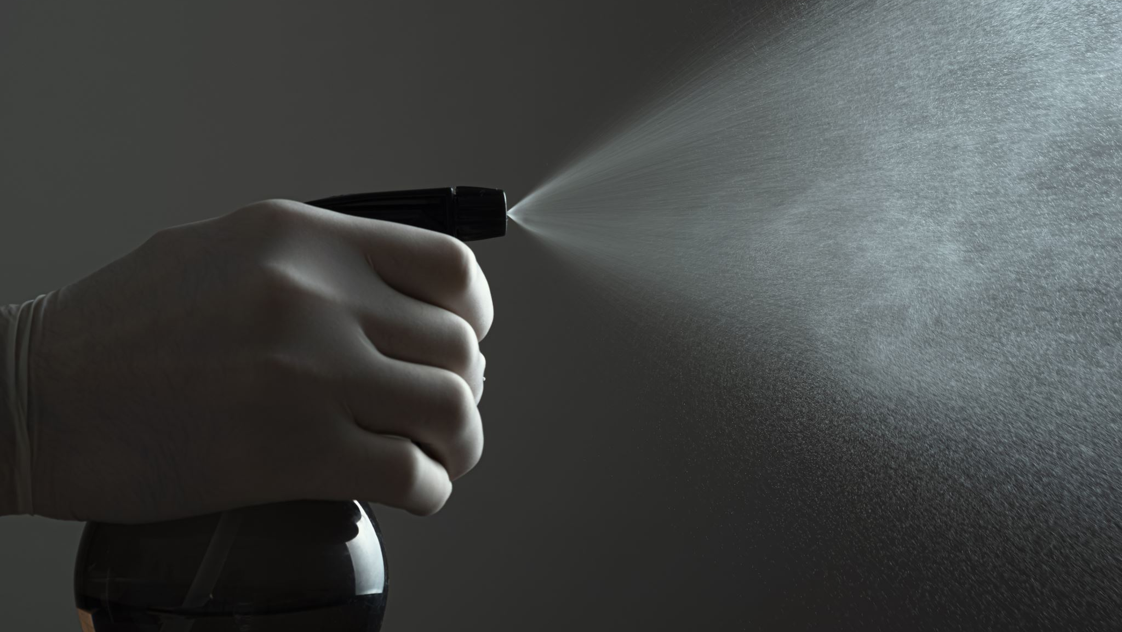
Pulizia dataset

Slide 9
Pulizia dateset
 | Dataset iniziale | Raggruppamento per singolo partecipante | Eliminazione righe per presenza di NA (-71)
Numero di osservazioni Nel dataset | 8378 | 551 | 480
Costruzione variabile d_age
Eliminazione variabili shar e income
Attr​ | sinc​ | intel​ | fun​ | amb​ | shar​ | dec​ | like​ | Int_corr​ | prob​
9​ | 14​ | 14​ | 21​ | 40​ | 69​ | 0​ | 12​ | 7​ | 15​
race​ | age​ | income​ | goal​ | Go_out​ | date​ | met​ |  | ​ | ​
6​ | 8​ | 270​ | 7​ | 7​ | 8​ | 17​ | ​ | ​ | ​

Slide 10

Analisi Esplorativa

Slide 11
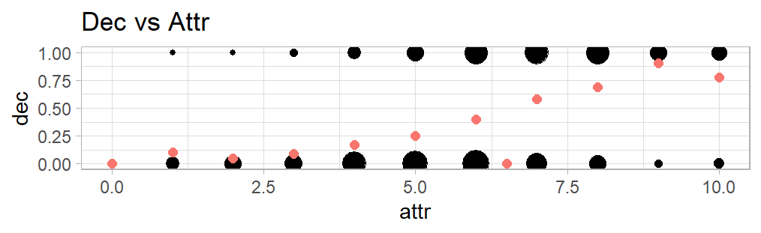
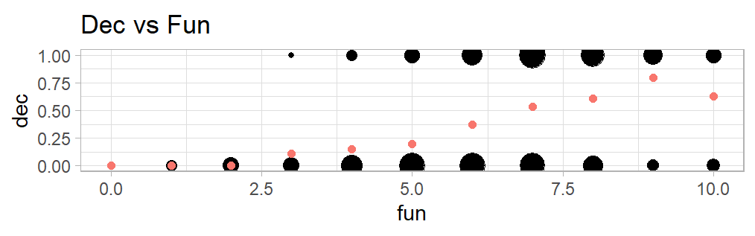
Decisione vs risposte al questionario di valutazione del partner

Slide 12
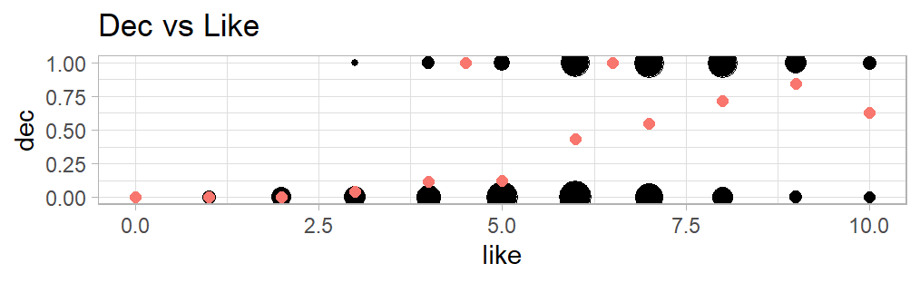
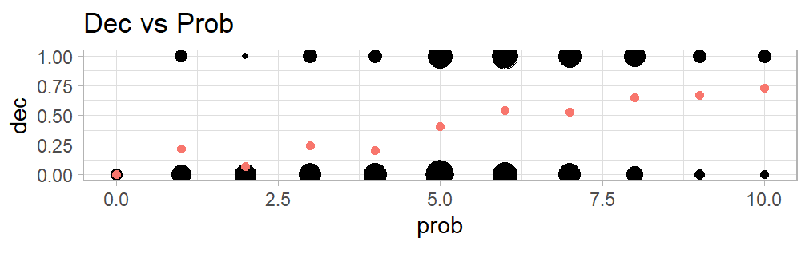

Slide 13
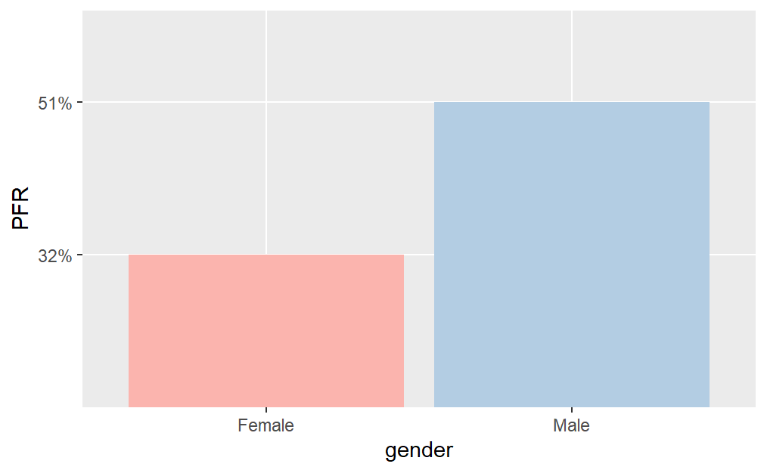
% risposte positive vs variabili categoriche

Slide 14
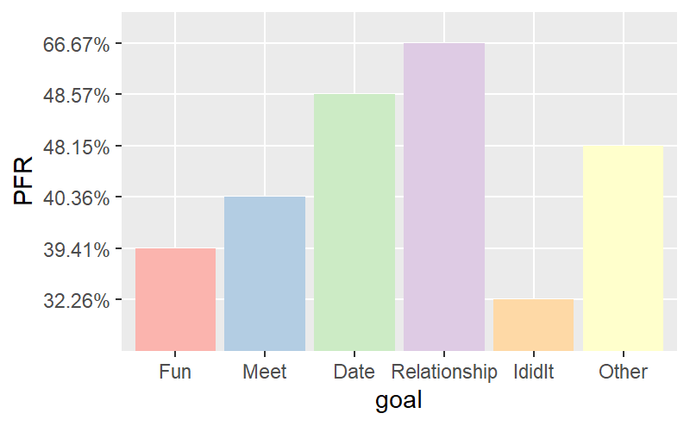
% risposte positive vs variabili categoriche

Slide 15
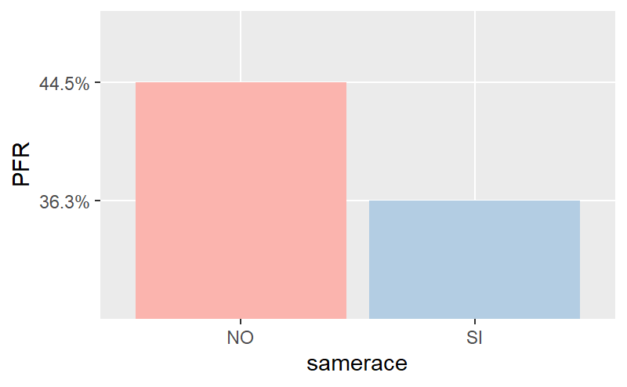
% risposte positive vs variabili categoriche

Slide 16
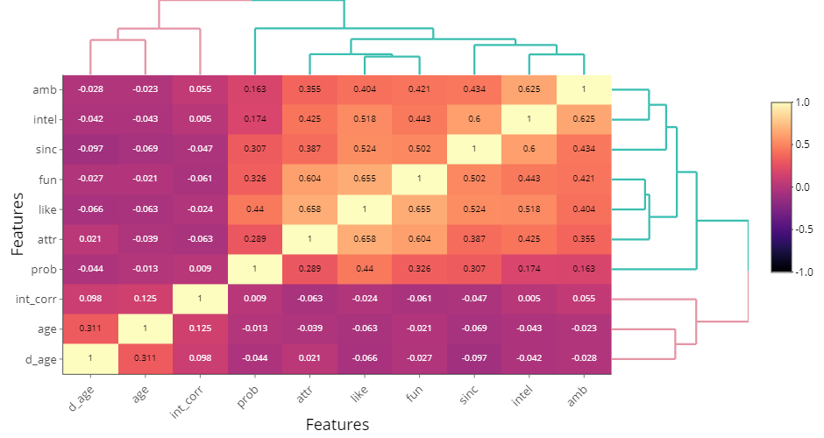
Grafico della correlazione

Slide 17

Costruzione del modello

Slide 18
Selezione delle covariate
Passo | Variabili presenti nel modello | AIC
0 | attr+sinc+intel+fun+amb+like+samerace+int_corr+prob+race+gender+d_age+met+date+goal+go_out | 407.2
1 | Togliamo date | 399.5
2 | Togliamo go_out | 395.91
3 | Togliamo int_corr | 393.92
4 | Togliamo d_age | 392.10
5 | Togliamo intel | 390.89
6 | Togliamo met | 389.82
7 | Togliamo gender | 389.46
8 | Togliamo race | 388.84
9 | Togliamo goal | 388.40
10 | Aggiungiamo intel | 388.00

Slide 19
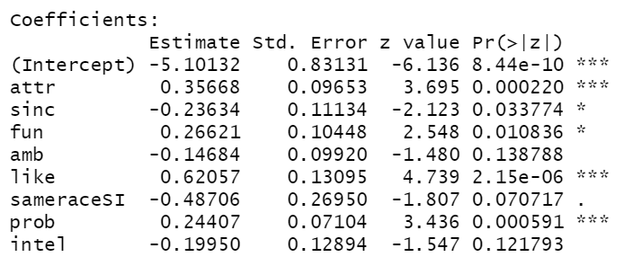
Modello finale
Step-wise:
Dec : attr + sinc + fun + amb + like + samerace +
prob + intel

Slide 20
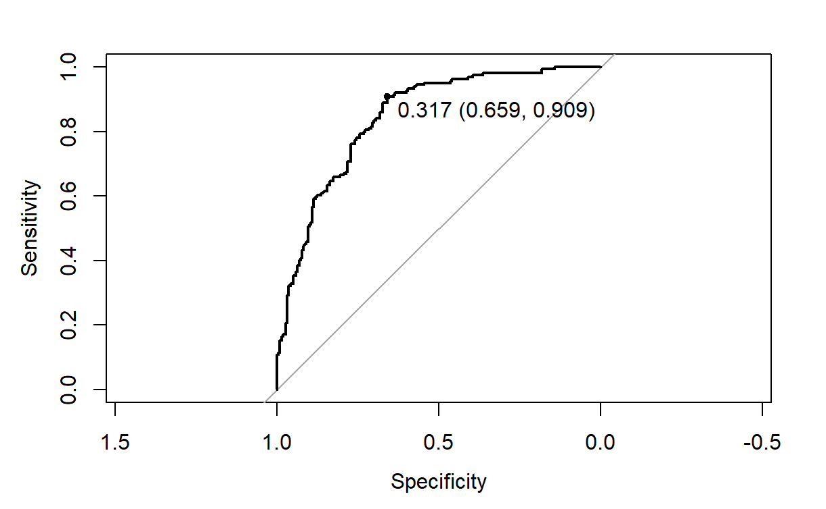
Classificazione

Slide 21
Valutazione e interpretazione del modello

Slide 22
VIF
Testiamo la collinearità delle variabili del modello finale:
attr | sinc | fun | amb | like | sameracSI | prob | intel
1.443596 | 1.839755 | 1.759013 | 1.733104 | 1.782484 | 1.039053 | 1.111862 | 1.111862

Slide 23
Test sulla variazione della devianza
In H0: devianza modello iniziale è uguale alla devianza del modello finale
p-value: 0.1956

Slide 24
Test di Hosmer-Lemeshow
g>p, p=8
H0: cattivo fit dei dati
p-value(g=13): 0.3865

Slide 25
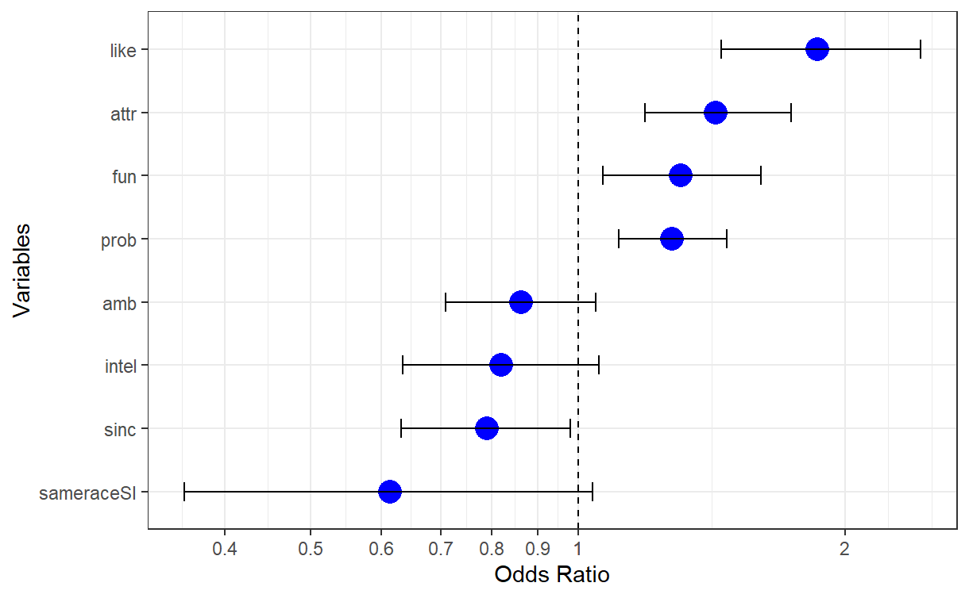
Odds Ratio

Slide 26
Previsione
Soglia k=0.317
Test set
 |  | Valori predetti
 |  | 0 | 1
Valori reali | 0 | 47 | 14
 | 1 | 3 | 32

Slide 27
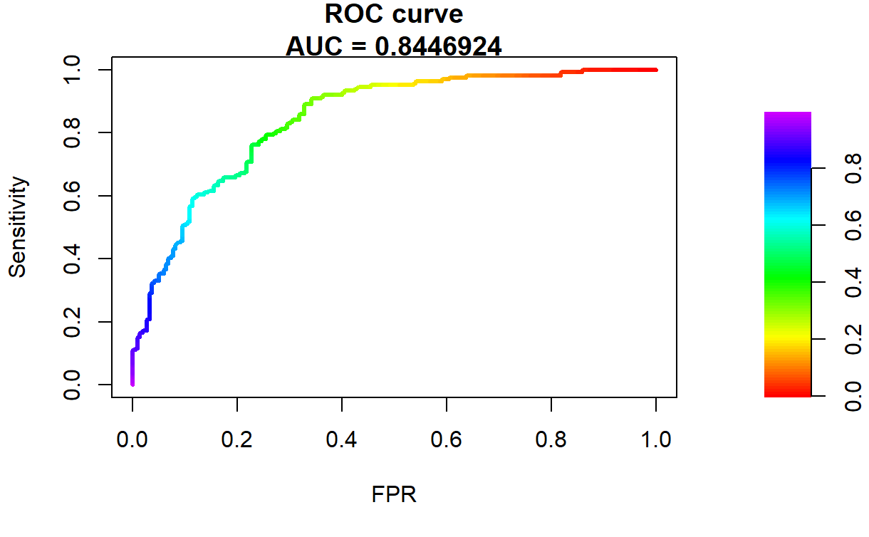
Previsione
Accuracy: 82.29%
Sensitivity: 77.05%
Specificity: 91.43%

